Slide 1
Городская научно-практическая социально-психологическая конференция «Обеспечение психологической безопасности субъектов образовательного процесса»
Сохранение и укрепление психологической безопасности в ДОУ путем создания комфортной и безопасной среды
Докладчики:
Колчина О.В, Педагог-психолог
Мдоу «детский сад № 75»
Воронова Н.Н.,педагог- психолог
МДОУ»детский сад № 142»
Гуртовая е.Ю., педагог-психолог
Мдоу «детский сад № 139
16.10.2019

Slide 2
Психологическая безопасность может пониматься
Как процесс (создается фактически заново, когда встречаются участники процесса)
Как состояние (обеспечивающее базовую защищенность личности)
Как свойство личности (характеризующее ее внутренний ресурс сопротивляемости деструктивным воздействиям)
Т.е. как положительное самоощущение человека, его эмоциональное, интеллектуальное, личностное и социальное благополучие в конкретных социально-психологических условиях, а также отсутствие ситуаций нанесения психологического ущерба личности.

Slide 3
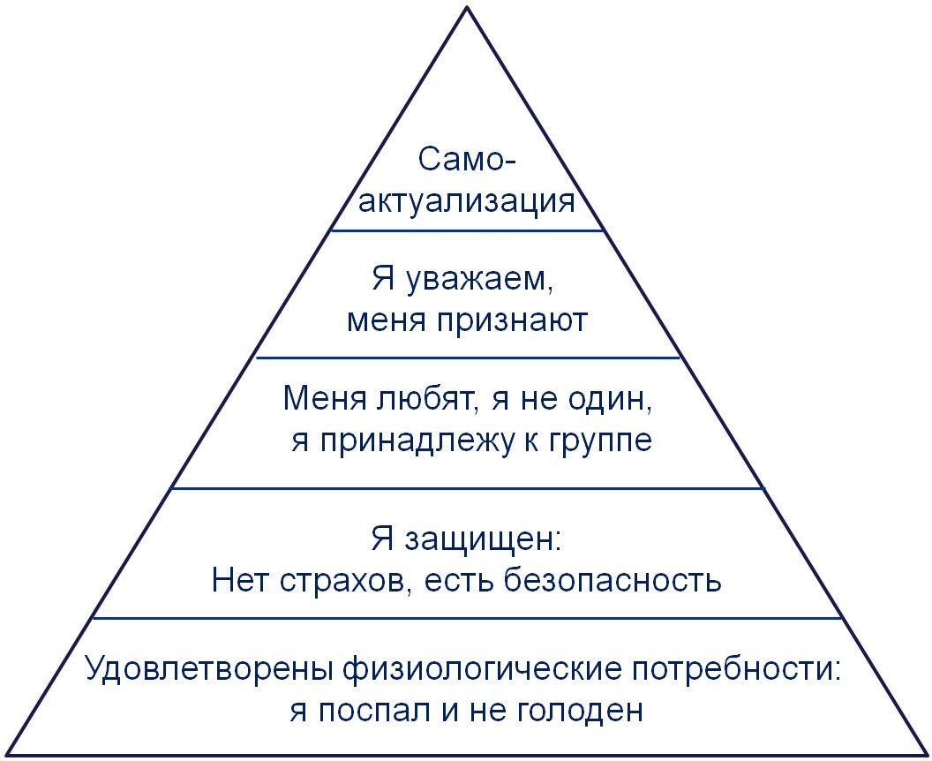

Пирамида потребностей по А. Маслоу

Slide 4
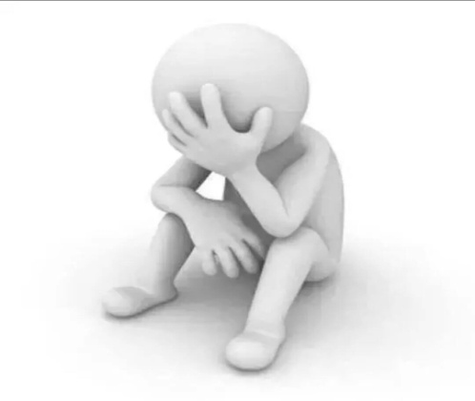
«Образовательная среда ДОУ – это психолого-педагогическая реальность , содержащая специально-организованные условия для формирования личности, а так же возможности для развития, включенные в социальное и пространственно - предметное окружение. Психологической сущностью образовательной среды является совокупность деятельно-коммуникативных актов и взаимоотношений участников учебно-воспитательного процесса» (И.А. Баева)

Slide 5
Специфика и уникальность образовательной среды каждого ДОУ определяются:
типовыми и видовыми особенностями ОУ;
системой организации и управления жизнедеятельностью детей;
включенностью детей в закрытые группы и уровнем защищенности каждого ребенка в них;
защищенностью от психологического насилия всех субъектов ОО;
социальными контактами субъектов ОУ: сотрудничество, взаимопомощь, авторитарность и тп)

Slide 7

Образовательная среда может считаться комфортной и безопасной , только если реализован параметр психологической безопасности.

Slide 9
Диагностика угроз психологической безопасности
Межличностные отношения детей с другими детьми. У отвергаемых детей появляется чувство дезориентации в микросоциуме;( методы исследования: «Социометрия», м-ка «Секрет» Т.А. Репиной, определение самооценки модифицированной методикой Т.В. Дэмбо-С.Я. Рубинштейн);
Интеллектуально-физическое и психо-эмоциональные перегрузки из-за нерационально построенного режима, однообразие будней (медико-педагогический контроль соблюдения режима дня);
Неправильная организация общения педагога с ребенком - преобладание авторитарного стиля; («Методика диагностики стилей педагогического общения» авторы: Н. П. Фетискин, В. В. Козлов, Г. М. Мануйлов);
Риск тяжелой адаптации (адаптационные листы);

Slide 10
Диагностика угроз психологической безопасности
Привычки негативного поведения (м-ка «Домики» О.А. Ореховой);
Осознание ребенком на фоне других детей своей неуспешности; (изучение самооценки методика В.Г. Щур «Лесенка»);
Отсутствие автономности - прямая зависимость во всем от взрослого (тест-опросник А.Я.Варга-В.В.Столина),проективные методики: «Рисунок семьи», «Дом-дерево-человек»);
Индивидуально-личностные особенности ребенка (боязливость или привычка быть в центре внимания);( «Тест тревожности» Р.Темпл, В.Амен, М. Дорки);
Профессиональное выгорание педагогов (методика «Диагностика профессионального выгорания» К. Маслач, С.Джексон; «Диагностика эмоционального выгорания» В.В. Бойко; «Опросник профессионального выгорания» Н.Е. Водопьяновой);

Slide 11
Диагностика угроз психологической безопасности
«Выбери свое место на дереве» Джон Ломпен (выявление уровня самооценки, причины проблем в общении ,понять насколько адекватно воспринимает себя в обществе);
«Психологическая диагностика безопасности образовательной среды школы" (авт. И. А. Баева);
Тест "Стиль управления коллективом". Методика «Оценка восприятия риска» (вариант для руководителя образовательной организации);
Анализ ситуаций. Методы психолого-педагогической экспертизы образовательной среды (авт. В. А. Ясвин).

Slide 12
Практическая организация комфортной и безопасной среды в ДОУ со всеми участниками образовательных отношений
Введение в жизнедеятельность групп традиций
«Утро радостных встреч», «День именинника», «Круг вечерних посиделок» (цель – способствовать сплочению детского коллектива, уделяя внимание каждому ребенку).
«Доска желаний» (цель – дать детям возможность выразить свои желания, помочь их осуществлению).
«Доска настроения» (цель – дать детям возможность осознать свои эмоции, понимать настроение другого)
«Круг хороших воспоминаний»
традиция «Вопросительного места»: стул, на котором наклеен знак вопроса, ребенок садится на этот стул, показывая, что возник вопрос, задача воспитателя обязательно уделить внимание ребенку, находящемуся на «вопросительном месте»

Slide 13
Использование в режиме дня психокоррекционных игр и упражнений
«Солнечный зайчик» (цель – снять напряжение мышц лица, шеи, тела).
«Волшебный стул» (цель – положительные эмоции для снижения или устранения интенсивности переживаемой печали, грусти).
«Доброе животное» (цель – снять психомышечное напряжение, учить детей пониманию чувств других людей, умению сопереживать, сплачивать детский коллектив).

Slide 14

Консультирование родителей (индивидуальное, групповое);
Позитивное взаимодействие с родителями - сообщать семьям о достижения;
«О пользе совместных праздников и развлечений» (цель – показать важность и пользу совместных праздников и развлечений для укрепления взаимоотношений «родители – дети);
Организация предметно-пространственной среды группы;
Создание «Уголка уединения» (цель – дать ребенку возможность побыть наедине со своими мыслями и чувствами).

Slide 15

СПАСИБО ЗА ВНИМАНИЕ!

